Slide 1

Proxy Server
Kelompok 2
M. Fadil Hidayat (1810131310009)
Futra S Hutasoit (2010131210002)
Reza Maulana (2010131310012)
Rizky Ahmad (1910131310003)
Maria Manurung (1910131120004)
Nurdian (1710131210020)
Farrah labita (1810131320023)

Slide 2

Materi Bahasan
01
Pengertian Proxy Server
02
Resiko Penggunaan Proxy Server
Fungsi Proxy Server
03
06
Setting Proxy
04
Jenis-Jenis Proxy Server
05
Manfaat Proxy Server

Slide 3

01
Pengertian Proxy Server

Slide 4
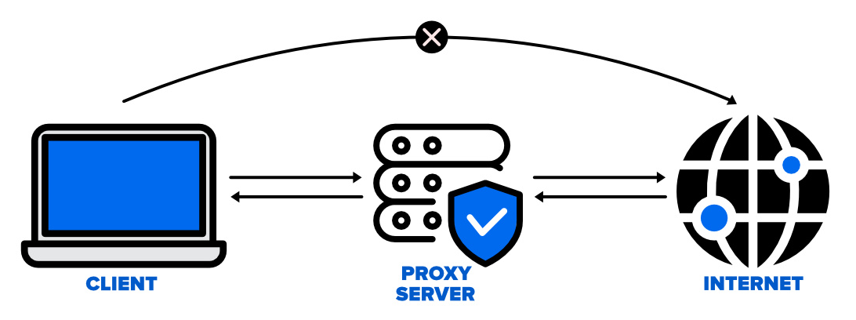
Proxy server adalah perangkat komputer atau software yang bekerja sebagai proxy, yaitu menjadi perantara bagi client dan server tujuan. Jadi, ketika mengakses internet, client tidak langsung terhubung ke website tujuan karena akan melalui server terlebih dahulu.
Dengan adanya proxy client juga bisa melakukan aktivitas internet yang lebih aman karena informasi asli kita bisa disamarkan dengan bantuan proxy tersebut. Jadi tidak mudah dicuri oleh hacker. Proxy server juga cukup efektif digunakan sebagai sebuah gateway dimana semua koneksi yang dilakukan akan sesuai dengan setting gateway yang ditetapkan. Dengan begitu, tidak mudah disusupi serangan dari luar yang tidak diinginkan.

Slide 5
02
Fungsi Proxy Server

Slide 6
Secara umum ada empat fungsi proxy server, yaitu :
Masking
Proxy server memiliki fungsi menutupi atau menyembunyikan identitas kita terutama alamat IP. Ketika pertukaran data melewati gateway alamat IP kita akan diganti. Dengan begitu website yang kita tuju tidak bisa mengetahui alamat IP asli kita.
Connection sharing
Server proxy berfungsi sebagai sebuah hub atau terminal. Sebagai contoh jika sebuah perusahaan menggunakan proxy maka semua orang di perusahaan tersebut dapat mengakses internet melalui satu jalur atau satu gateway. Dengan kondisi tersebut komputer dapat saling berbagi akses data melalui server yang sama.

Slide 7
Filtering
Fungsi proxy server lainnya adalah filtering atau sebagai pemilah informasi. Semua transfer informasi menggunakan internet akan disaring terlebih dahulu sehingga bisa meminimalisir serangan virus atau malware.
Caching
Proxy server juga berfungsi untuk caching artinya data sementara dari aktivitas internet akan disimpan di server. Jadi ketika kita ingin mengakses data itu lagi, proxy server akan memberikan data yang sudah disimpan sebelumnya. Semua data yang pernah kita akses akan disimpan oleh server dalam bentuk cache. Seperti yang digambarkan pada gambar berikut:

Slide 8
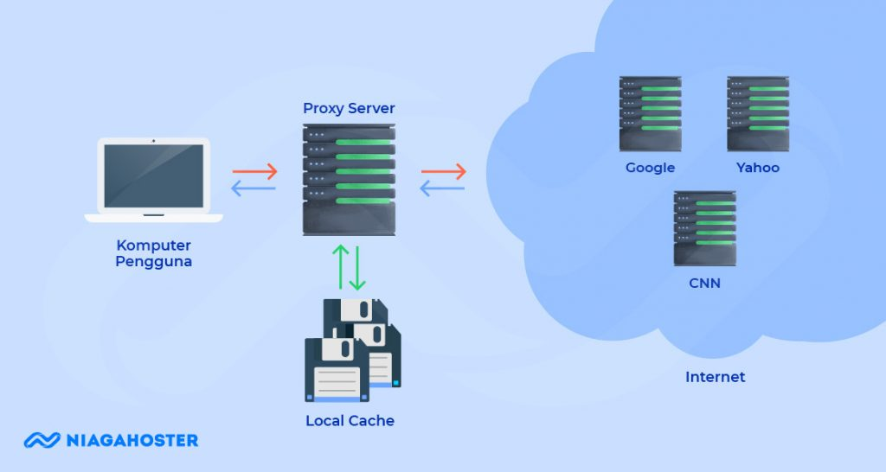

Slide 9
03
Manfaat Proxy Server

Slide 10
Manfaat Proxy Server
2. Menjaga Privasi Pengguna
1. Keamanan Jaringan
Karena fungsi filtering, data yang masuk dan keluar akan disaring. Dengan begitu kita akan lebih terlindungi dari berbagai virus dan malware. Selain itu, kita juga bisa menggunakan jenis proxy tertentu agar semua pertukaran data terenkripsi guna mencegah orang asing memantau aktivitas internet kita.
Server proxy bisa membantu privasi kita saat berselancar di internet. Alasannya fungsi masking membuat alamat IP Anda saat browsing dapat disembunyikan dan diganti dengan IP dari proxy tersebut. Artinya, website yang kita tuju tidak bisa mengetahui informasi pribadi kita.

Slide 11
4. Menghemat Penggunaan Bandwidth
3. Mempercepat Akses Konten
Manfaat Proxy Server
Karena fungsi caching semua data yang pernah kita akses akan disimpan sementara. Jadi, ketika kita melakukan request data yang sama dari server, proxy akan melayani permintaan tersebut menggunakan data yang tersimpan dalam cache.
Ketika ada sepuluh permintaan sama ke server tujuan, maka dibutuhkan bandwidth untuk melayani sepuluh permintaan tersebut.
Namun dengan adanya server proxy permintaan tersebut akan dilayani dari cache terlebih dahulu. Jadi, tidak membutuhkan bandwidth layaknya sebuah permintaan baru ke server.

Slide 12
5. Membuka Akses yang Diblokir
6. Mengontrol Penggunaan Internet untuk Pengguna Lain
Manfaat Proxy Server
Proxy server mampu membuka akses terhadap konten yang diblokir oleh negara dan provider internet tertentu. Umumnya pemblokiran dilakukan berdasarkan alamat IP dari pihak yang mengakses. Nah, karena proxy mampu menyembunyikan IP pengguna, maka otomatis permintaan ke server yang diblokir akan diizinkan.
Selain membuka blokir, proxy server juga bisa menutup akses terhadap konten tertentu yang tidak diizinkan. Contohnya, Anda bisa memblokir semua akses ke platform media sosial kalau dianggap mengganggu produktivitas perusahaan. Bisa juga untuk menghindari akses ke website yang berbahaya dan justru bisa menyebabkan masuknya malware.

Slide 13
04
Jenis-Jenis Proxy Server

Slide 14
Membuka Akses yang Diblokir
Forward proxy adalah jenis proxy yang paling umum digunakan. Jenis proxy ini sebagai perantara antara sekelompok pengguna dengan internet melalui satu jalur koneksi.
Web Proxy
Web proxy merupakan forward proxy yang menjadi bagian dari sebuah browser. Kita cukup melakukan setting untuk menggunakan jenis proxy ini. Sayangnya, web proxy terkadang bermasalah dengan skrip Java maupun Flash.
Reverse Proxy
Sesuai namanya, reverse proxy adalah kebalikan dari forward proxy. Kalau forward proxy lebih dekat dengan klien/pengguna, reverse proxy banyak dimanfaatkan oleh server, seperti server website.

Slide 15
Transparent Proxy
Transparent proxy adalah jenis proxy yang juga dikenal dengan sebutan inline proxy. Jenis proxy ini menjadi perantara dari sebuah pertukaran data tanpa memodifikasi request yang dikirim maupun diterima server.
SSL Proxy
SSL Proxy juga disebut HTTPS Proxy. Proxy SSL adalah jenis transparent proxy yang menyediakan dukungan SSL (Secure Socket Layer) terhadap koneksi yang terjalin antara pengguna dan web server.
Anonymous Proxy
Anonymous proxy adalah jenis proxy yang mampu menyembunyikan identitas atau alamat IP pengguna dari website yang dituju.

Slide 16
High Anonymity Proxy
High anonymity proxy adalah jenis proxy yang memiliki tingkat keamanan paling tinggi dibandingkan jenis lainnya. Alasannya, jenis proxy ini dapat menyembunyikan alamat IP kita, sekaligus menyembunyikan informasi bahwa kita sedang menggunakan proxy.
Distorting Proxy
Distorting proxy mirip dengan anonymous proxy. Bedanya, alamat IP Anda tidak diganti dengan IP proxy, tapi dimodifikasi menjadi sebuah alamat IP palsu.
Rotating Proxy
Rotating proxy adalah jenis proxy yang dapat menyembunyikan IP pengguna, tapi tetap terdeteksi sebagai jaringan proxy. Itulah mengapa jenis proxy ini berada pada klasifikasi yang sama dengan anonymous proxy.

Slide 17
05
Resiko Penggunaan Proxy Server

Slide 18
Meski memiliki banyak fungsi, manfaat, dan terdiri atas banyak jenis, proxy server juga memiliki beberapa risiko, antara lain :
Data cache yang tersimpan di server, bahkan termasuk password kita, dapat disalahgunakan. Terdapat beberapa perusahaan penyedia layanan khusus proxy, tapi tidak semua layanan memiliki reputasi dan kredibilitas yang terjamin. Maka dari itu, pilihlah jasa layanan proxy server yang terpercaya.
Tidak semua proxy server kompatibel dengan jaringan lokal yang kita gunakan. Tiap proxy memiliki konfigurasi tersendiri, sehingga kitaa masih perlu mengubah pengaturan proxynya atau memilih jenis yang cocok dengan jaringan yang kita gunakan.
Banyak proxy yang bisa membuat data kita tetap mendapat serangan virus dan malware. Terutama, saat menggunakan proxy gratis.
Meskipun mendukung penghematan bandwidth, banyaknya pengguna kadang menyebabkan server overload sehingga kecepatan internet kita bisa menurun.
Menggunakan proxy tidak secara otomatis membuat data kita enkripsi. Keamanan data hanya bisa terjamin kalau kita menggunakan SSL proxy yang didukung fitur enkripsi yang baik.

Slide 19
06
Setting Proxy

Slide 20
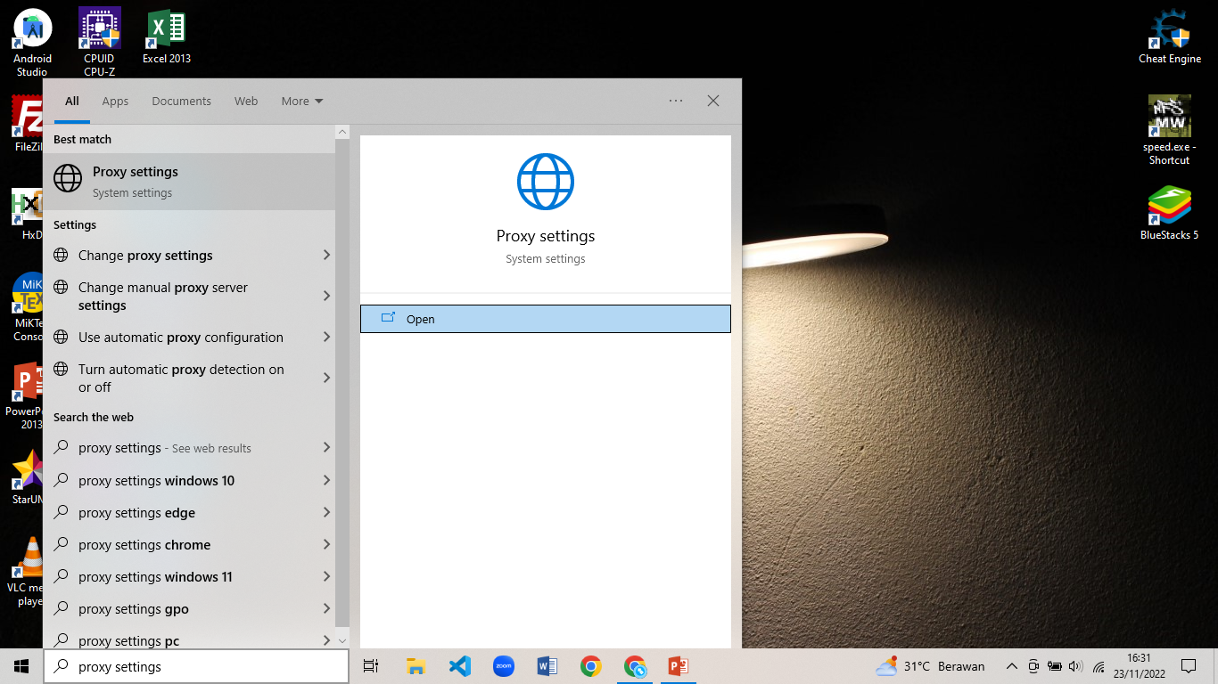
Cara Setting Proxy di Windows
Dari start cari Proxy Settings

Slide 21
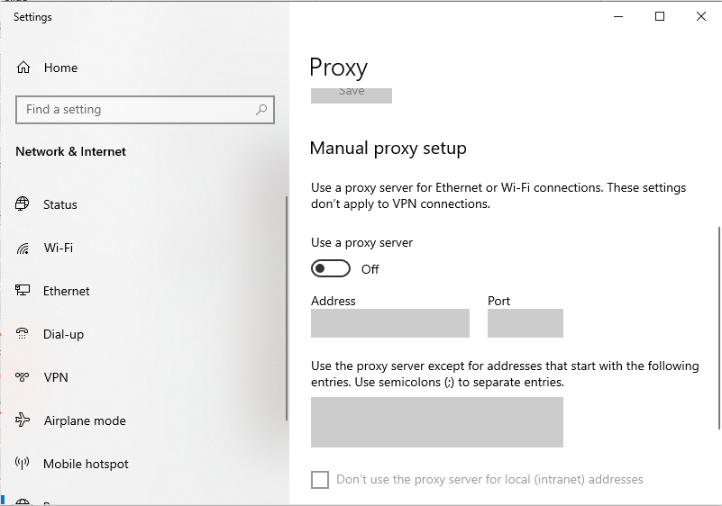
Cara Setting Proxy di Windows
Biasanya settingan default proxy adalah automatic, jika ingin manual anda bisa mengubahnya dengan mengaktifkan manual proxy dan memasukkan alamat IP proxy server yang ingin Anda gunakan.

Slide 22
Cara Setting Proxy Server(Squid) di Linux

Slide 23
- Kelompok 2
Terima Kasih

